Slide 1
يفرق بين حمامات النساء وحمامات الرجال عند تذكيره
أ.فوزية النقبي

Slide 2
المراجعة: أ/ عفاف الكربي | الإعداد : فوزية النقبي | يفرق بين حمامات النساء وحمامات الرجال عندتذكيره رقم الهدف( 497) | الهدف
الفئة العمرية: 4- 3 عام | مستوى الشدة: بسيطة | فئة الإعاقة :الإعاقة الذهنية | بيانات الهدف
قصة الدرس في نهاية كل أسبوع تخرج العائلة للتنزه في الحديقة المجاورة لمنزلهم ، في ذات مرة و أثناء التنزه ، طلب حمد من أبيه الذهاب الى الحمام و عندما وصل حمد الى االحمام .، رأى ملصق موضوع على باب حمام لم يستوعب حمد ما هذا الملصق فرجع الى أبيه ليسأل عن هذا الملصق ، فقال له أبوه : هذا ملصق يوضع على باب الحمامات للتفريق بين الحمامات الخاصة بالنساء و الحمامات الخاصة بالرجال فقال حمد : لقد فهمت اللأن |  |  | كتاب الطالب

Slide 3
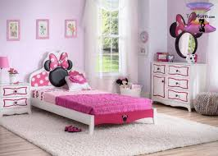
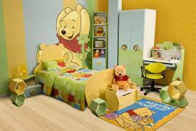
يفرق بين حمامات النساء وحمامات الرجال عند تذكيره | الهدف
انشطه مهارية | المكونات
الانشطه الصفية أن يميز الطالب بين صور البنت والولد أن يتعرف الطالب على صور النساء و الرجال . أن يشاهد الطالب بعض الصور الخاصة بموضوع الدرس ( صور حمامات النساء والرجال) . ان يميز الطالب بين غرف البنت و الولد .

Slide 4
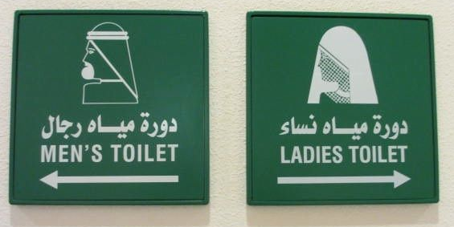
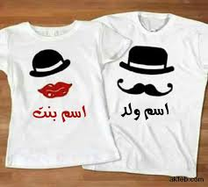
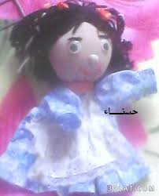
الحصة الدراسية: الهدف الرئيسي هو أن يتمكن الطالب من معرفة الحمامات الخاصة بكل من الرجال و النساء عند تذكيره . التعرف على الصور والبطاقات الخاصة بالرجاء و النساء ... تنفيذ التمارين والأنشطة الصفية داخل الغرفة الصفية اجرائياً. تقليد المعلمة لنشاط ( تصنيف الصور و البطاقات الخاصة للرجال و النساء) . النشاط الرياضي ان يقوم الطالب بلبس تيشرت مطبوع عليه ولد و الاخر بنت و عمل مسابقة بينهم . النشاط الفني: أن يقوم الطالب بأعمال فنية لعمل دمى البنت و الولد | دليل للمعلم
إعطاء ولي الامر بعض الافكار. https://www.youtube.com/watch?v=x-rAjx8BN2Y | الواجب المنزلي
https://wordwall.net/ar/resource/1305549 | تمارين الكترونية
متوسط : ان يفرق بين حمامات النساء وحمامات الرجال عند تذكيره 1/4 جيد: : ان يفرق بين حمامات النساء وحمامات الرجال عند تذكيره 2/4 مرتفع: : ان يفرق بين حمامات النساء وحمامات الرجال عند تذكيره 3/4. | التقييم

Slide 5
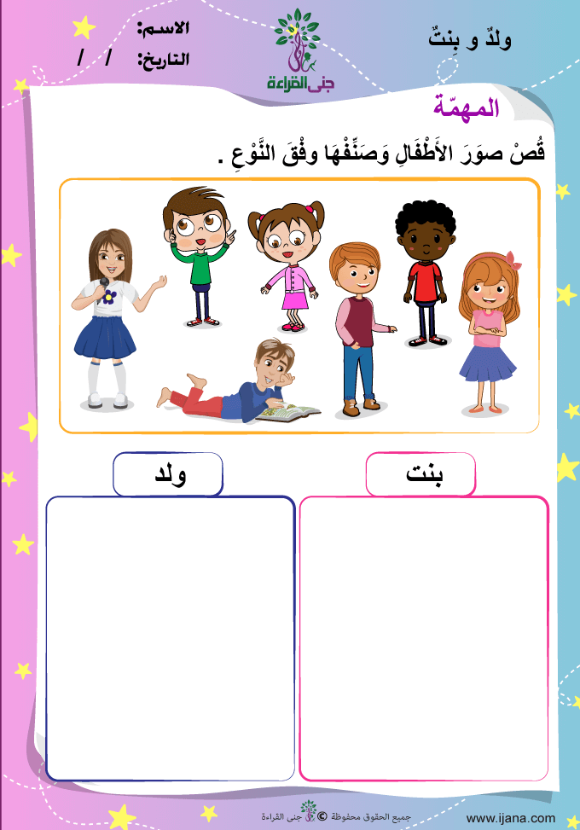
ورقة عمل :

Slide 6
نشاط تشكيل الولد و البنت بخامات البيئة

Slide 7
لوحة خشبية / تطابق

Slide 8
شكراً للجميع

